Slide 1
МЕТОДЫ И АЛГОРИТМЫ ПРОВЕРКИ АДЕКВАТНОСТИ АНАЛИТИЧЕСКИХ МОДЕЛЕЙ ОРГАНИЗАЦИОННОЙ ДЕЯТЕЛЬНОСТИ ПРЕДПРИЯТИЯ
ФГБОУ ВО «ТЮМЕНСКИЙ ГОСУДАРСТВЕННЫЙ УНИВЕРСИТЕТ»
Инна Ивановна Григорьева

Slide 2
Цель
Повышение эффективности анализа организационной деятельности предприятия за счет применения валидации бизнес-моделей.
Задачи работы
Разработка метода выявления ошибок в моделях процессов организационной деятельности предприятия.
Построение математических моделей и алгоритмов, позволяющих автоматически выявлять ошибки бизнес-моделирования.
Создание инструментальных средств бизнес-аналитика, реализующих методы выявления ошибок анализа.
Проведение квалификационного тестирования программных средств, а также вычислительных экспериментов для апробации разработанных моделей.

Slide 3
Пример представления бизнес-процесса в нотации Cross Functional Flowchart

Slide 4
Правила исполнимости модели процесса
Утверждение 1.
Модель процесса является исполнимой если:
входные и выходные объекты модели и реального процесса совпадают;
все входные объекты процесса являются входами каких-либо действий модели;
все выходные объекты процесса порождаются какими-либо действиями модели;
каждое действие должно содержать как входные, так и выходные объекты;
все действия модели участвуют при выполнении процесса.
некоторые действия модели могут быть описаны набором вложенных действий;
полное выполнение процесса ограничено во времени.

Slide 5
Концептуальная модель бизнес-процесса
Определение 1.
BP=(N_{BP}, Ow, Pre, Post, P, F, D, Op, C, A), (1)
где:
N_{BP} – название бизнес-процесса; Ow – владелец; Pre – предусловие; Post – постусловие; P – исполнитель, p: p=∪p; F – поток, где F=CF ∪ OF; D – узел решения; Op – логический оператор; C – узел управления; A – действие, где A=(N_{A}, SU, Com, count), a: a=∪ a.
Утверждение 2.
Инфологическая модель имеет однозначное отображение в концептуальное представление, а также, концептуальная модель может быть представлена в виде диаграммы, с соблюдением правил соответствующей нотации.

Slide 6
Модель валидации
Определение 2.
BP=(F, A, L), (2)
где:
F – потоки бизнес-процесса, пред- и постусловия; A – действия бизнес-процесса, узлы решения, логические операторы, узлы управления; L → (F ⨉ A) – отношение перехода.
Утверждение 3.
Концептуальная модель является исполнимой тогда и только тогда, когда исполнима модель валидации организационной деятельности предприятия.

Slide 7
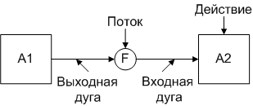
Сеть бизнес-процесса
Определение 3. Сетью бизнес-процесса BP является четверка BP=(F, A, I, O),
где:
F={f₁,f₂,…,f_{n}} – множество потоков (потоки, пред- и постусловия), n ≥ 0; A={a₁,a₂,…,a_{m}} – множество действий (действия, узлы решения, логические операторы, узлы управления), m ≥ 0, где F ∩ A=∅; I – входное множество, f_{i} ∈ I(a_{j}) – входящие потоки действия бизнес-процесса; O - выходное множество, f_{i} ∈ O(a_{j}) – выходящие потоки действия бизнес-процесса.
(f_{i}, I(a_{j})) ≤ 1 и (f_{i}, O(a_{j})) ≤ 1 для всех f_{i} ∈ F и a_{j} ∈ A. (3)
Рис. 1. Графическое представление бизнес-процесса в виде сети Петри

Slide 8
Динамическая сеть бизнес-процесса
Определение 4. Маркированной сетью бизнес-процесса BP является пятерка BP=(F, A, I, O, M),
где:
M – маркировка, есть функция M: F → N.
Маркировка M может быть определена как n-вектор M=(m₁,m₂,…,m_{n}), где n=|F| и каждое m_{i} ∈ N, i=1…n. Вектор M определяет для каждого потока f_{i} бизнес-процесса количество маркеров этого потока: M(f_{i})= m_{i}.
Рис. 2. Графическое представление маркера потока
сети бизнес-процесса (M=(0,1,0))

Slide 9
Правила выполнения сети бизнес-процесса
Утверждение 4.
Действие a_{j} ∈ A в сети BP=(F, A, I, O, M) разрешено для выполнения, если для всех f_{i} ∈ F выполняется:
M(f_{i}) ≥ (f_{i}, I(a_{j})). (4)
В результате выполнения разрешенного действия a_{j} образуется новая маркировка M’, определяемая следующим соотношением:
M’(f_{i})=M(f_{i}) – (f_{i}, I(a_{j})) + (f_{i}, O(a_{j})). (5)

Slide 10
Пространство состояний сети бизнес-процесса
δ – функция следующего состояния:
δ(M, a_{j}) – не определена, если a_{j} не разрешено в M, (6)
δ(M, a_{j})=M’ – определена ⬄ (4), т.е. если a_{j} разрешено в M.
Утверждение 5.
δ :N^{n} x A ⟶ N^{n}, (7)
где N^{n} – пространство состояний.
Утверждение 6.
Множество достижимости R(BP, M) сети бизнес-процесса BP=(F, A, I, O, M) есть множество маркировок, определенных следующим образом:
M ∈ R(BP, M);
если M’ ∈ R(BP, M) и M’’=δ(M’, a_{j}) для некоторого a_{j} ∈ A, то M’’ ∈ R(BP, M).

Slide 11
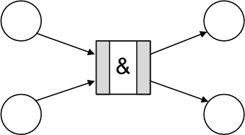
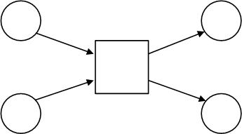
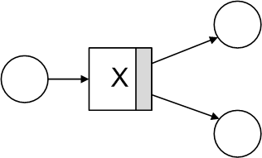
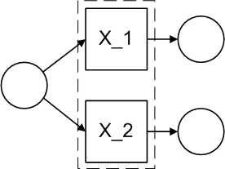
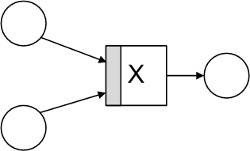
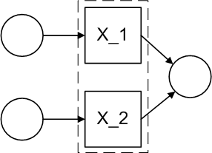
Соотношение элементов расширенной сети бизнес-процесса и элементов простой сети Петри
AND => AND
XOR => OR
XOR => OR

Slide 12
Определение свойств сети Петри для анализа
Правило исполнимости сети бизнес-процесса (ошибки исполнимости) | Свойство сети Петри
Бизнес-процесс не содержит циклов, либо последовательность действий в цикле может повторяться конечное число раз. (зацикленные действия) | Ограниченность
Каждое действие должно быть не заблокировано для выполнения; действие может выполниться, если до этого выполнится определенная последовательность действий. (тупиковые действия, «мертвые» действия, бесконечные действия) | Активность (живость)
Для бизнес-процесса возможность перехода из предусловия в постусловие бизнес-процесса за конечное число действий; возможность перехода из действия a_{j} в a_{k}. (недостижимые действия) | Достижимость Покрываемость

Slide 13
Задачи анализа сети бизнес-процесса
Задача достижимости для сети бизнес-процесса ВР с начальной маркировкой M и маркировкой M’ позволяет ответить на вопрос: существует ли M’ ∈ R(BP, M)?
Задача покрываемости для сети бизнес-процесса BP с начальной маркировкой M и маркировкой M’ позволяет ответить на вопрос: существует ли такая достижимая маркировка M’’ ∈ R(BP, M), что M’’ ≥ M’?
Задача активности для сети бизнес-процесса BP с начальной маркировкой M и маркировкой M’ позволяет установить, что действие a_{j} называется активным, если для ∀ маркировки M’, достижимой из M, можно указать цепочку выполнения действий, которая приводит к выполнению действия a_{j}.
Задача ограниченности для сети бизнес-процесса BP определяется количеством маркеров потока f_{i}. Поток f_{i} ∈ F сети бизнес-процесса BP с начальной маркировкой M является k-ограниченным, если M’(f_{i}) ≤ k для всех M’ ∈ R(BP, M).

Slide 14
Алгоритм построения дерева достижимости сети бизнес-процесса
Шаг1. Определение маркировки M⁰ сети BP корнем дерева.
Пусть имеется M – граничная вершина.
Шаг2. Если на пути из корня дерева в вершину M существует вершина M’, что M=M’, то вершина М - лист дерева.
Шаг3. Если ни одно из действий сети бизнес-процесса не может сработать при разметке M, т.е. для ∀ a_{j} ∈ A не выполняется (4), то вершина М - лист дерева.
Шаг4. Если на пути из корня дерева в вершину M существует вершина M’, то M для каждого f_{i}, определяется:
4.1. Если M’(f_{i})=*, то M(f_{i})=*, вершина М - «*»-лист дерева.
4.2. Если count действия сети BP определен, M(f_{i}) ≤ count и выполняется правило исполнимости №1, то Шаг5, иначе узел не добавляется.
4.3. Если M’ < M и значение count не определено, то для любого потока f_{i}, что M’(f_{i}) < M(f_{i}) значение i-координаты M заменяется на «*».
Шаг5. Если ни один случай не имеет места, то M – внутренняя вершина, рассматривается (4) и добавляется новая вершина (5).
Шаг6. Если в дереве есть «*»-лист => алгоритм поиска в глубину.

Slide 15
Матричное представление сети бизнес-процесса
Матричная форма сети бизнес-процесса BP записывается пятеркой BP=(F, A, W⁻, W⁺, M).
где:
W⁻[j,i]=(f_{i}, I(a_{j})) – определяет входящие потоки действий бизнес-процесса;
W⁺[j,i]=(f_{i}, O(a_{j})) – определяет выходящие потоки действий бизнес-процесса.
Для последовательности выполнения действий бизнес-процесса σ=a_{j1},a_{j2},…,a_{jk} запишется δ(M, σ)= M+X*W, где W=W⁺ - W⁻ – составная матрица изменений, тогда M’ достижима из M:
M’=M+X*W, (8)
где:
X – вектор запусков последовательности a_{j1},a_{j2},…,a_{jk}.

Slide 16
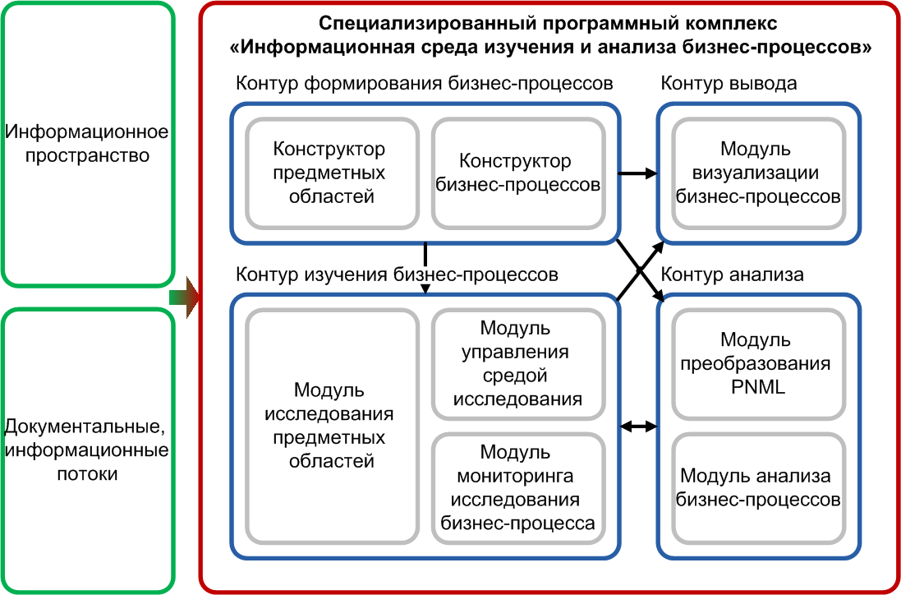
Архитектура программного комплекса

Slide 17
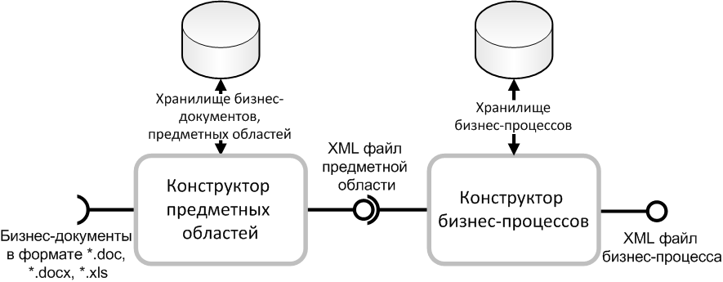
Схема организации контура формирования бизнес-процессов

Slide 18
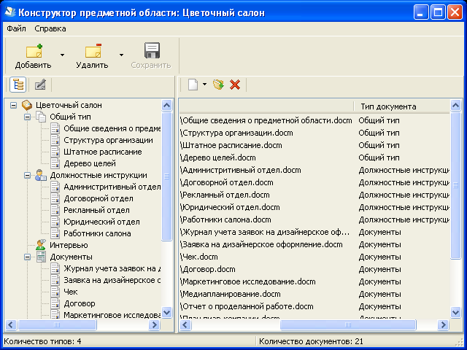
Описание предметных областей

Slide 19
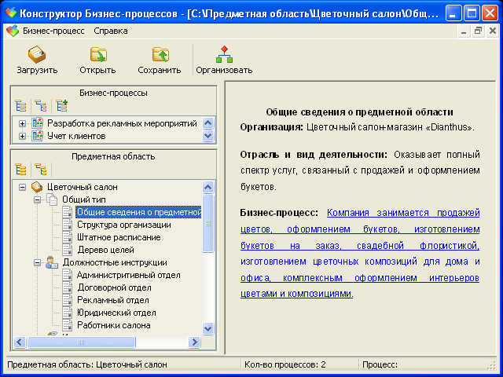
Формирование набора деятельностей

Slide 20
Схема организации контура изучения бизнес-процессов

Slide 21
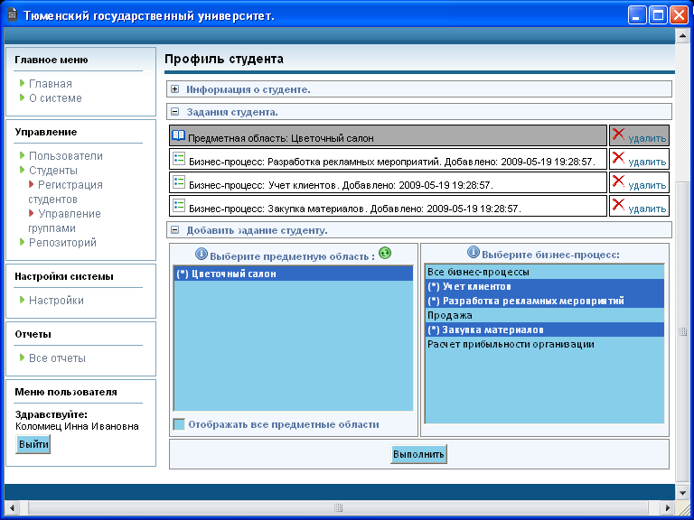
Подготовка заданий для исследования

Slide 22
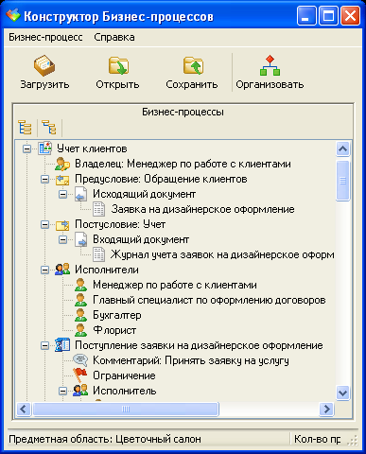
Специфицирование бизнес-процессов

Slide 23
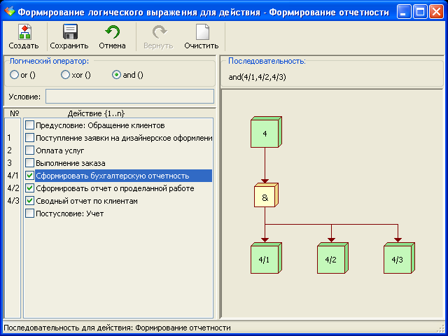
Формирование логического выражения

Slide 24
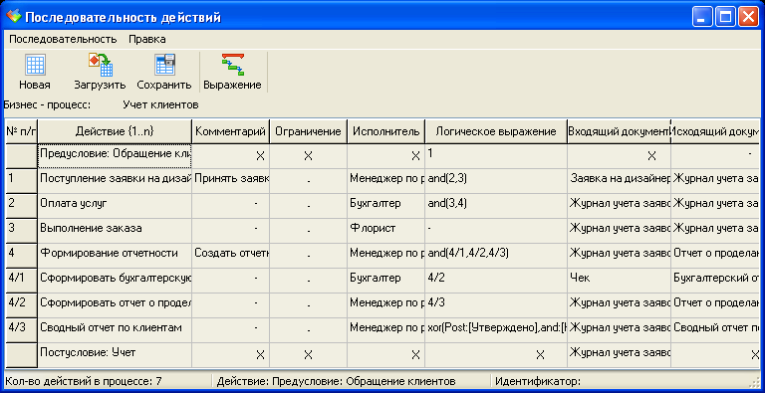
Создание последовательности действий

Slide 25
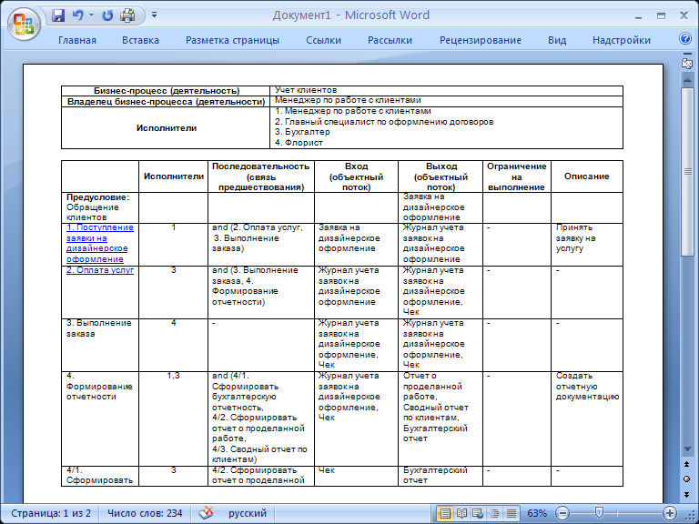
Построение отчета описания бизнес-процесса

Slide 26
Схема организации контура анализа

Slide 27
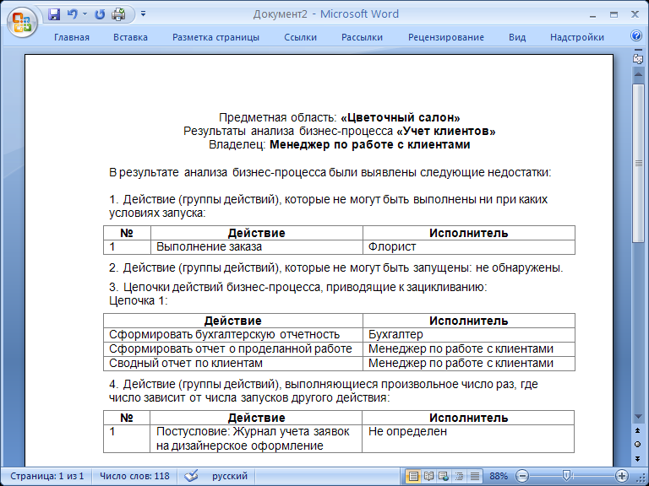
Получение результатов валидации

Slide 28
Схема организации контура визуализации

Slide 29
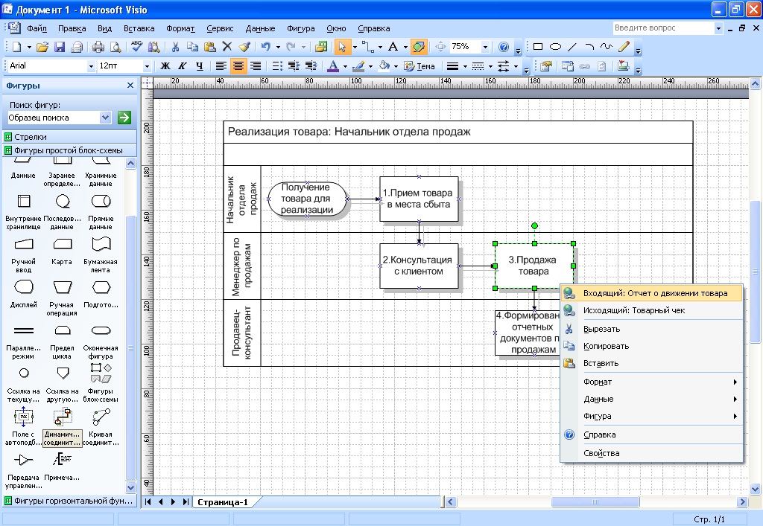
Представление бизнес-процесса в нотации Cross Functional Flowchart

Slide 30
Результаты работы
Предложена теоретико-множественная модель концептуального представления процесса, полученная объединением элементов широко используемых нотаций моделирования бизнес-процессов. Разработан метод валидации анализа организационной деятельности предприятия, который осуществляет выявление ошибок исполнимости полученной модели.
Создана математическая модель процессов деятельности организации, реализующая предложенный метод валидации. Модель построена на основе ординарной вложенной сети Петри, что позволяет оценить адекватность функционирования бизнес-процессов на основе проверки свойств сети.
Модифицирован алгоритм построения дерева достижимости, с помощью которого выполняется проверка свойств ограниченности и покрываемости сети бизнес-процесса. Построено матричное уравнение сети бизнес-процесса, которое позволяет осуществить проверку свойств активности и достижимости сети.

Slide 31
Результаты работы
Определен механизм прямого и обратного отображения концептуальной модели процесса в нотационные представления, широко применяемые в анализе бизнес-процессов. Создана система правил преобразования концептуального представления в модель процессов организационной деятельности предприятия, реализующая возможность выполнения валидации, как концептуальной модели, так и моделей представленных в различных нотациях.
Разработан специализированный программный комплекс, который позволяет: размещать первичные документы предметной области в единой среде исследования; структурировать описание процессов; осуществлять валидацию полученных спецификаций; формировать отчетную документацию, включающую результаты анализа моделей бизнес-процессов, а также генерировать представления бизнес-процесса в различных нотациях. Качество функционирования программного комплекса подтверждено его квалификационным тестированием.

